Slide 1
Project presentation
A Divide and Conquer Method for the Symmetric Tridiagonal Eigenproblem
Konstantin Leladze
HSE 2022

Slide 2
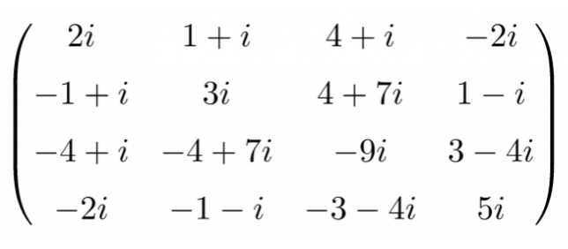
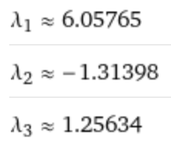
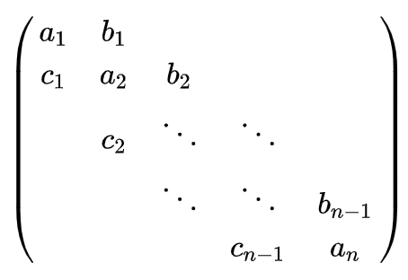
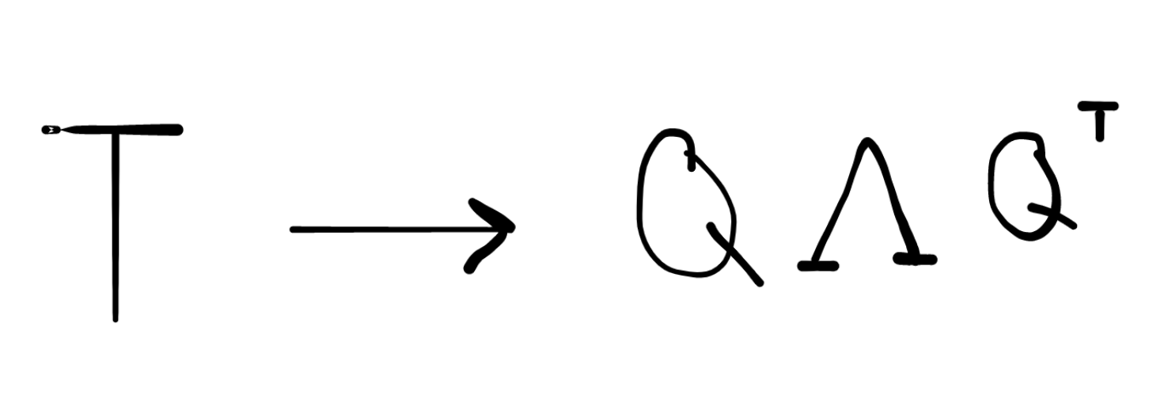
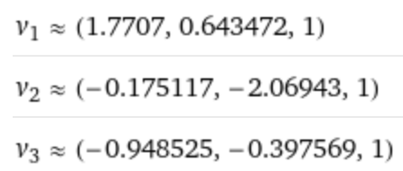
Algorithm summary
How to find an eigencomposition of an arbitrary hermitian matrix?
The hermitian matrix should be tridiagonalized first
Then, eigencomposition can be easily built using the implemented divide and conquer algorithm
Notes:
У эрмитовой матрицы все собственные значения вещественны, а собственные векторы могут быть собраны в ортонормированную систему.

Slide 3
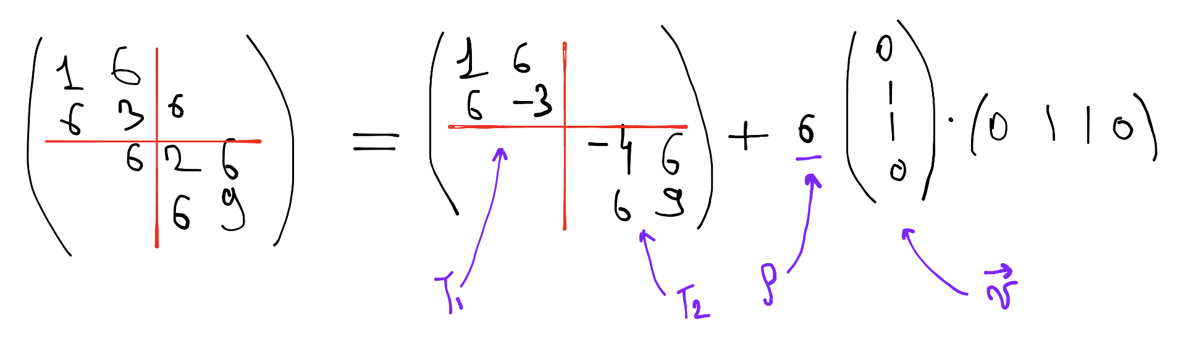
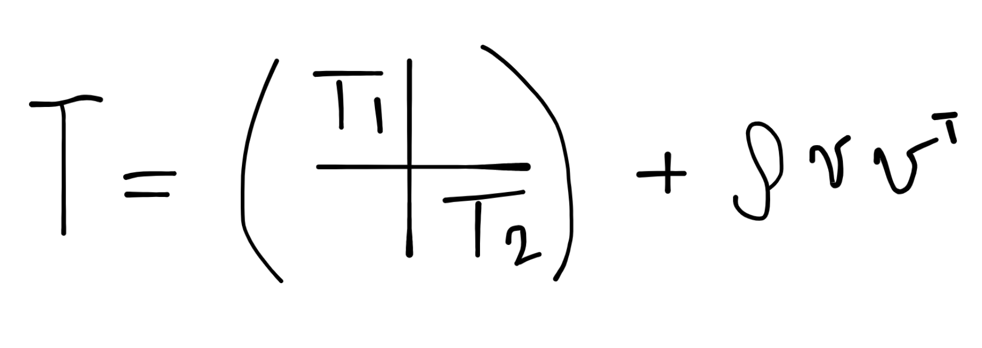
Divide
Notes:
T1 и T2 – очевидно, трехдиагональны, таким образом к ним может быть применена та же процедура для нахождения спектрального разложения.
Заметим, что вектор v – всегда состоит из двух единиц и n – 2 нулей, таким образом, ранг матрицы v * v^T – единица.

Slide 4
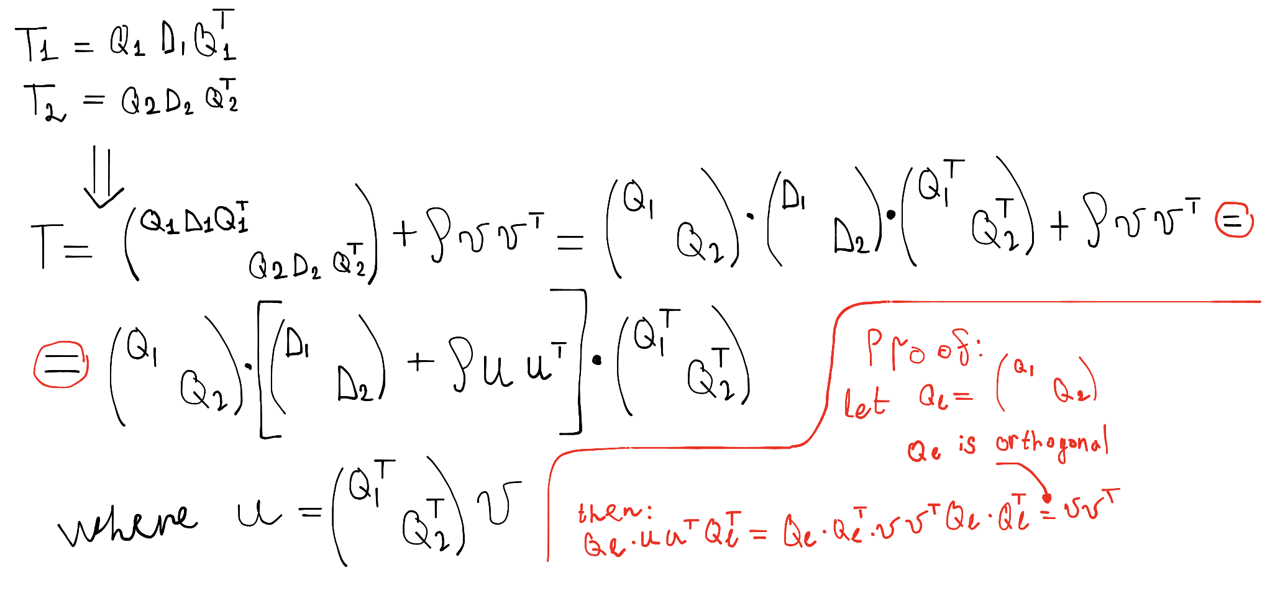
Conquer
Notes:
матрица Ql = diag(Q1, Q2) – ортогональна, поэтому Ql * Ql^T = E

Slide 5
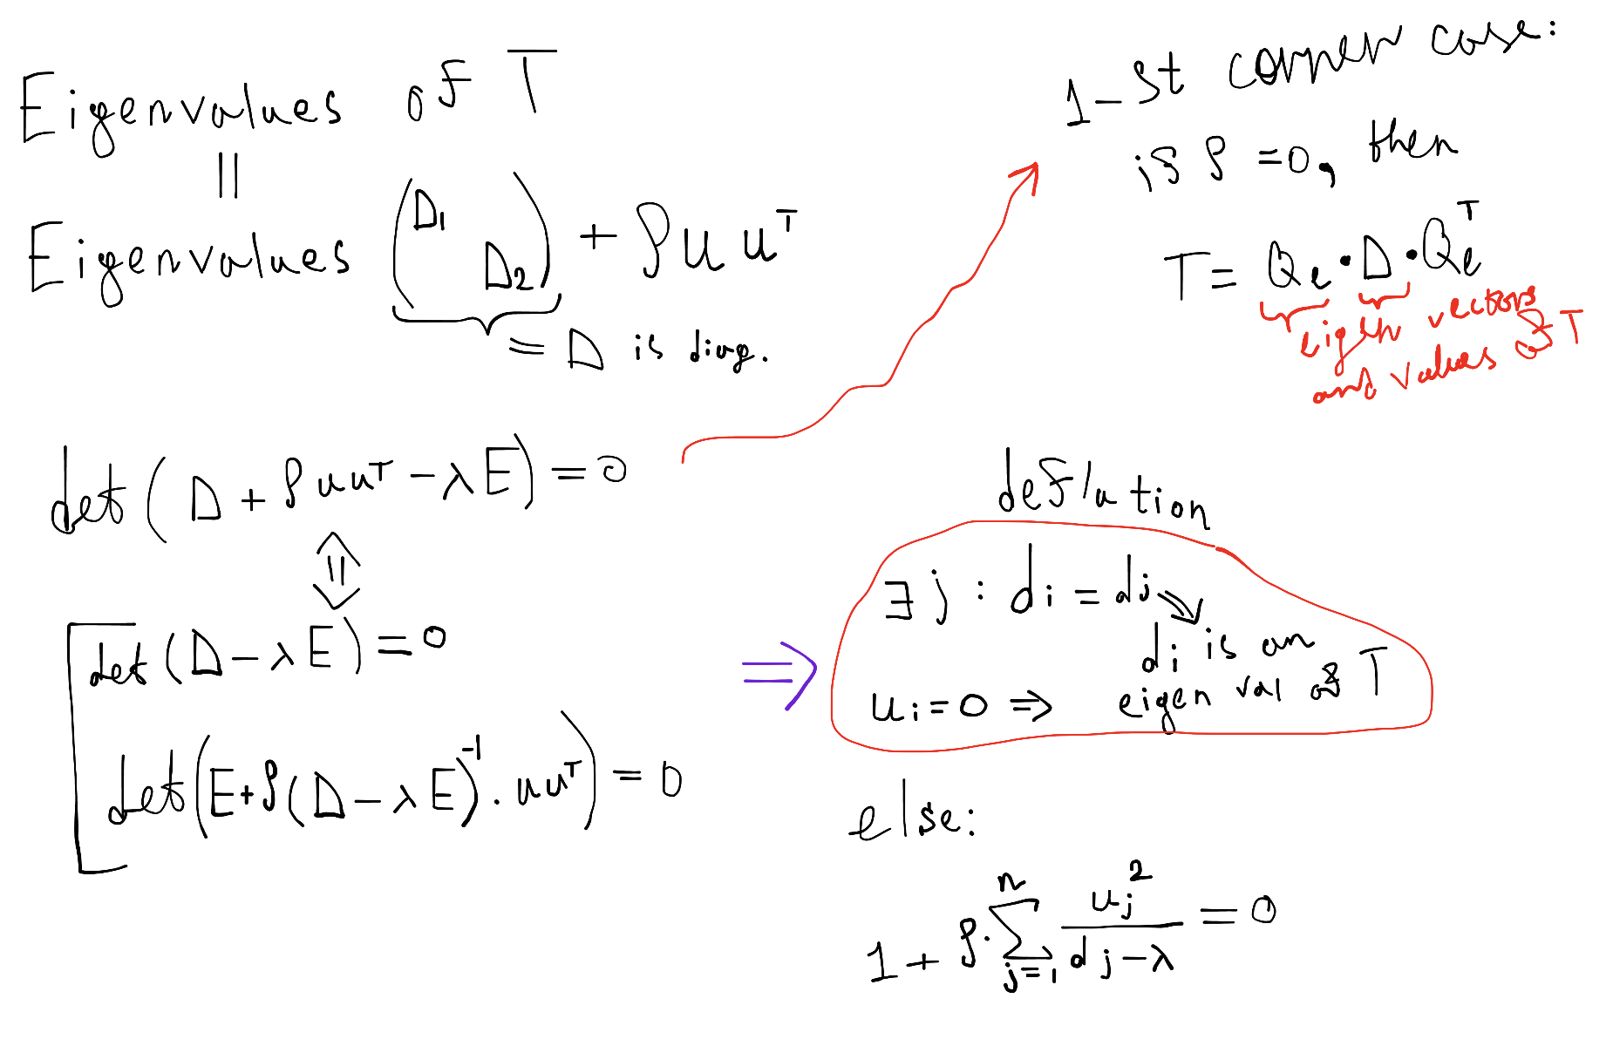
Conquer

Slide 6
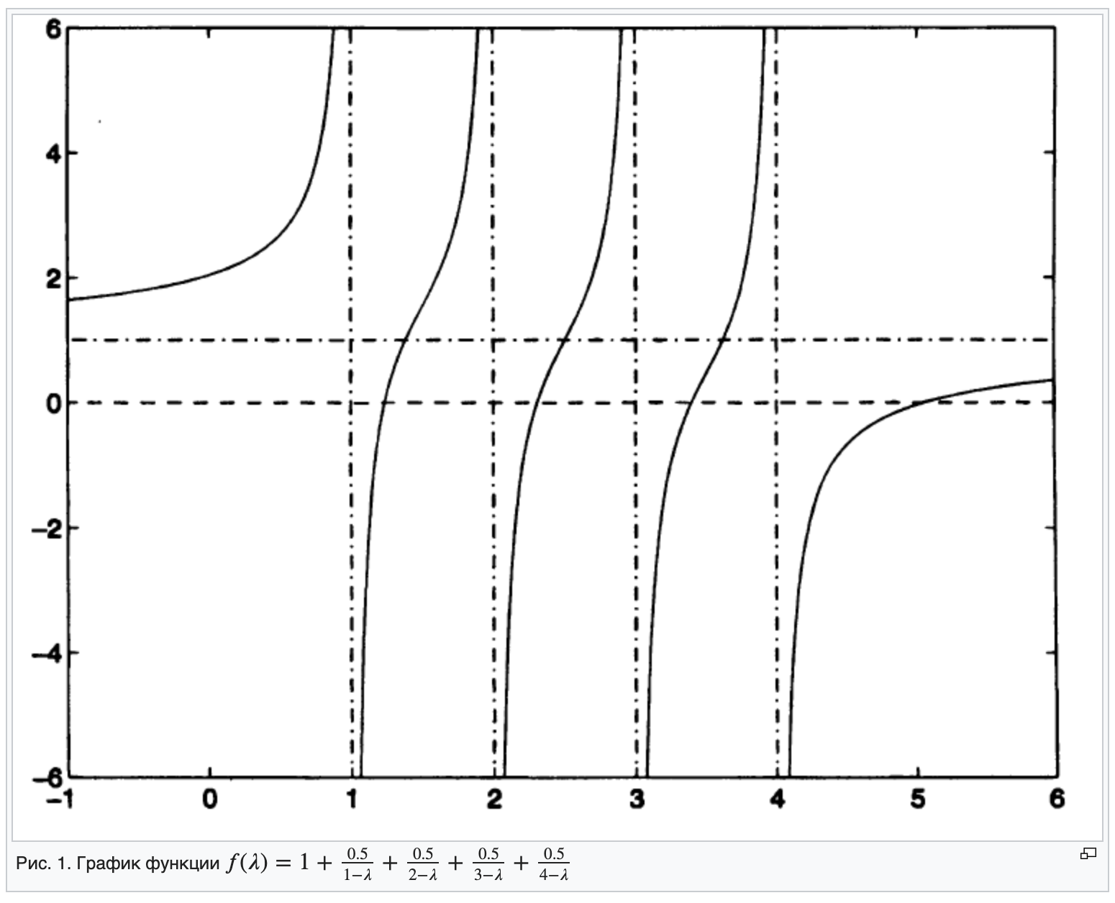
Solving the equation

Slide 7
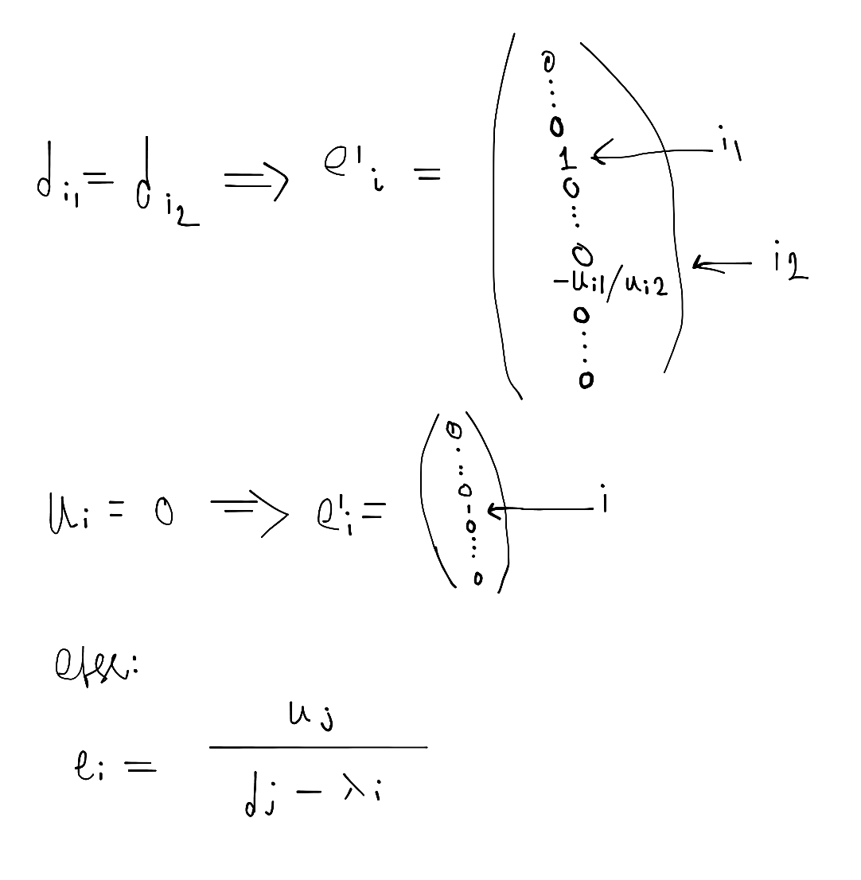
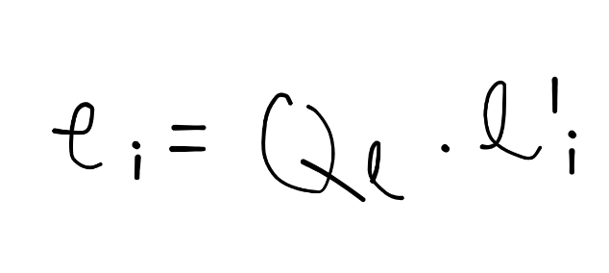
Obtaining the eigen vectors

Slide 8
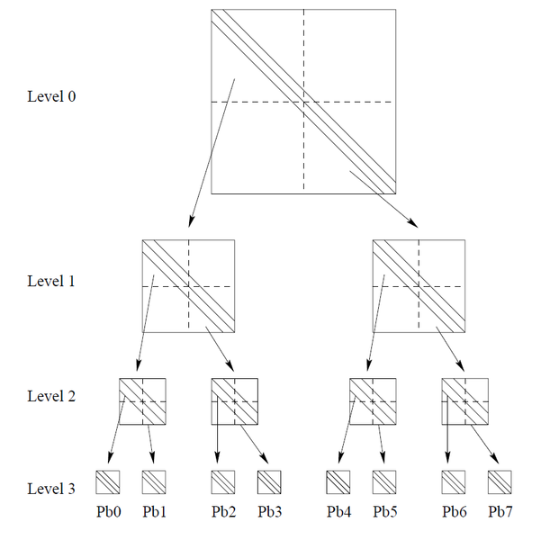
Multithread implementation

Slide 9
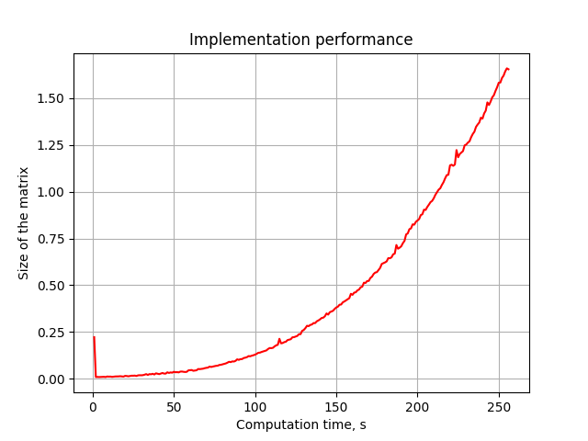
Performance

Slide 10
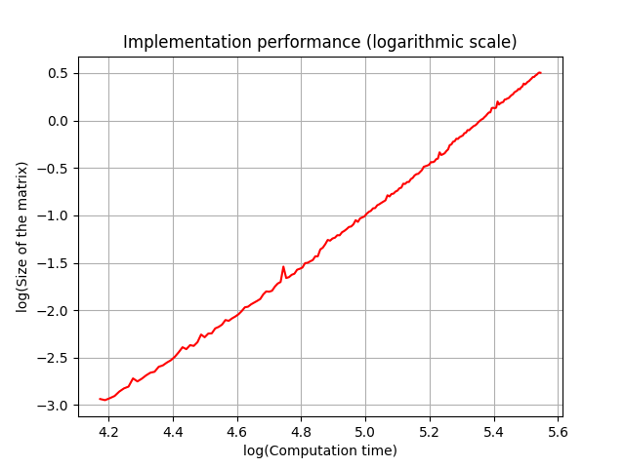
Performance

Slide 11
Project presentation
A Divide and Conquer Method for the Symmetric Tridiagonal Eigenproblem
Konstantin Leladze
HSE 2022

